Slide 1
Муниципальное бюджетное общеобразовательное учреждение Школа «триумф» ДО 45 Консультация из опыта работы Тема: «Игры-драматизации в режимных моментах группы»
Подготовила воспитатель
I кв. категории : Чуринова Н. А.

Slide 2
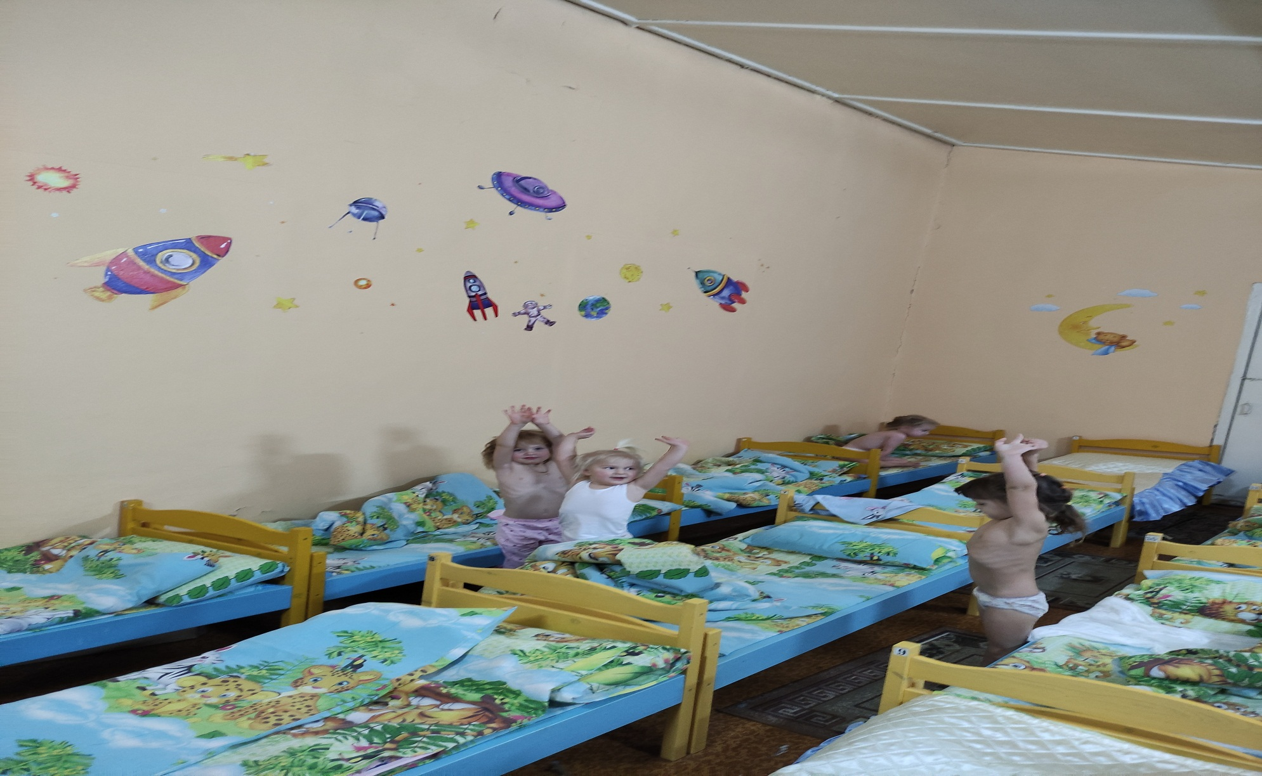
Пробуждение.

Slide 3
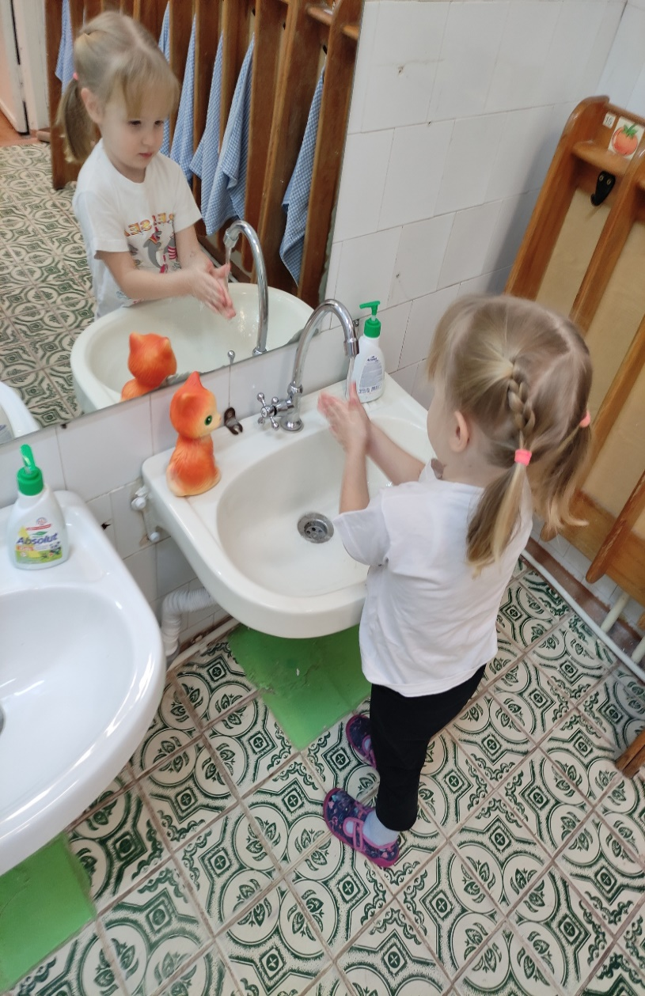
КГН. Учим мыть руки. Мойдодыр.

Slide 4
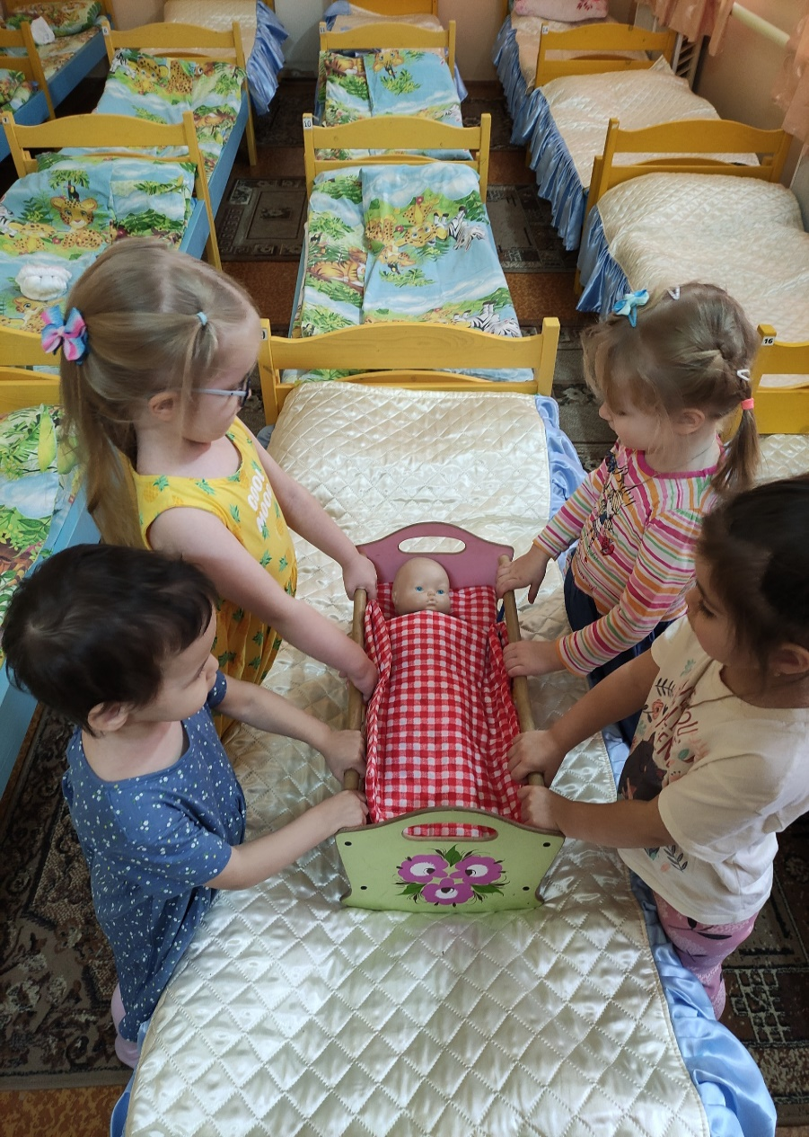
Уложу я куклу спать. Колыбельная.

Slide 5
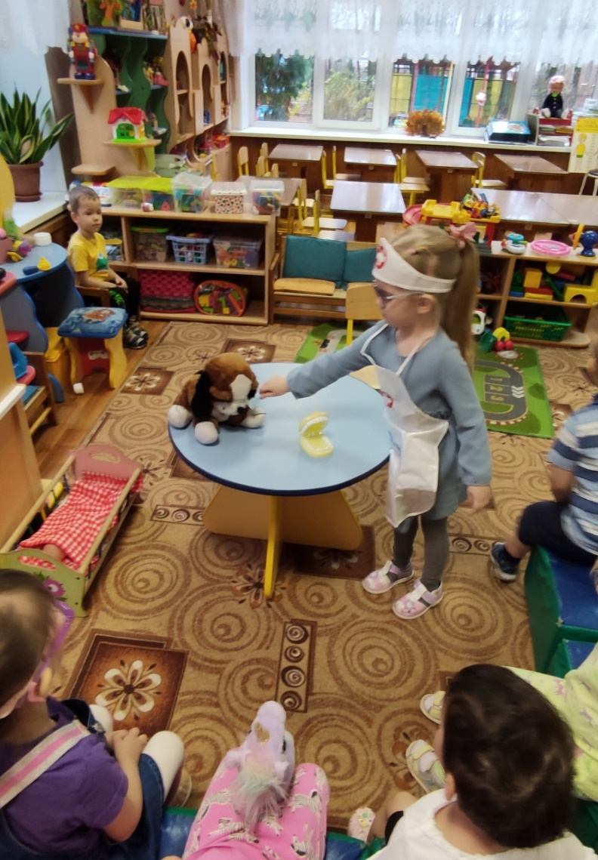
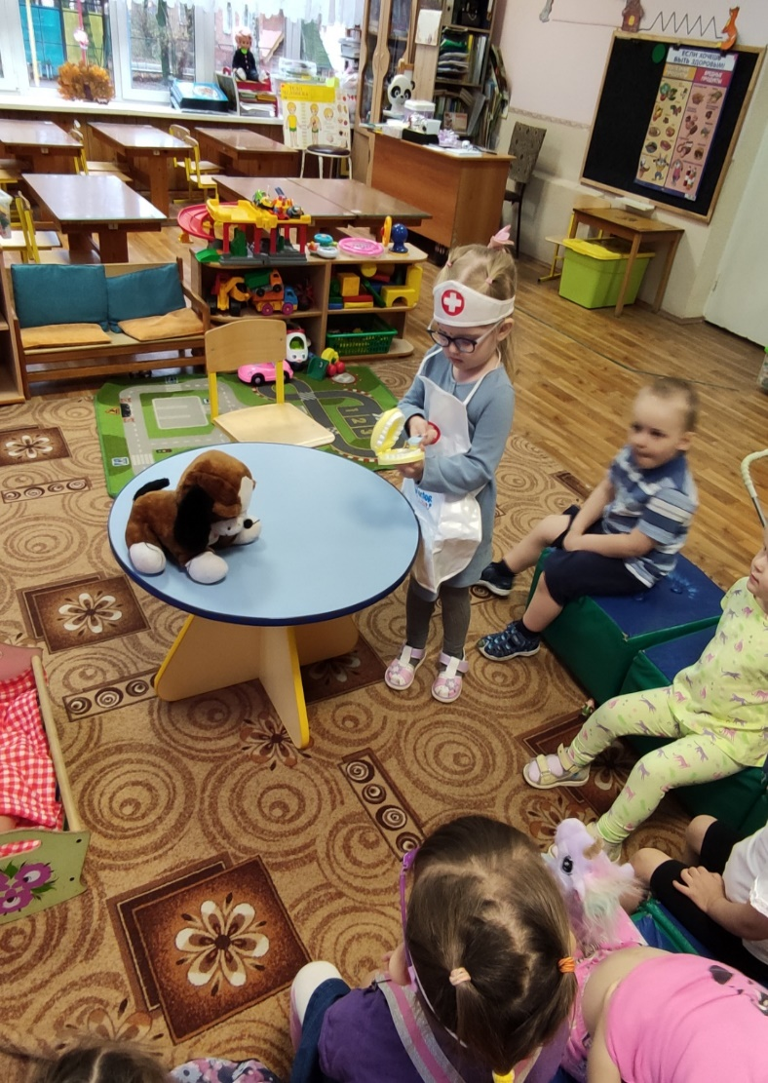
Айболит. Учит чистить зубки.

Slide 6
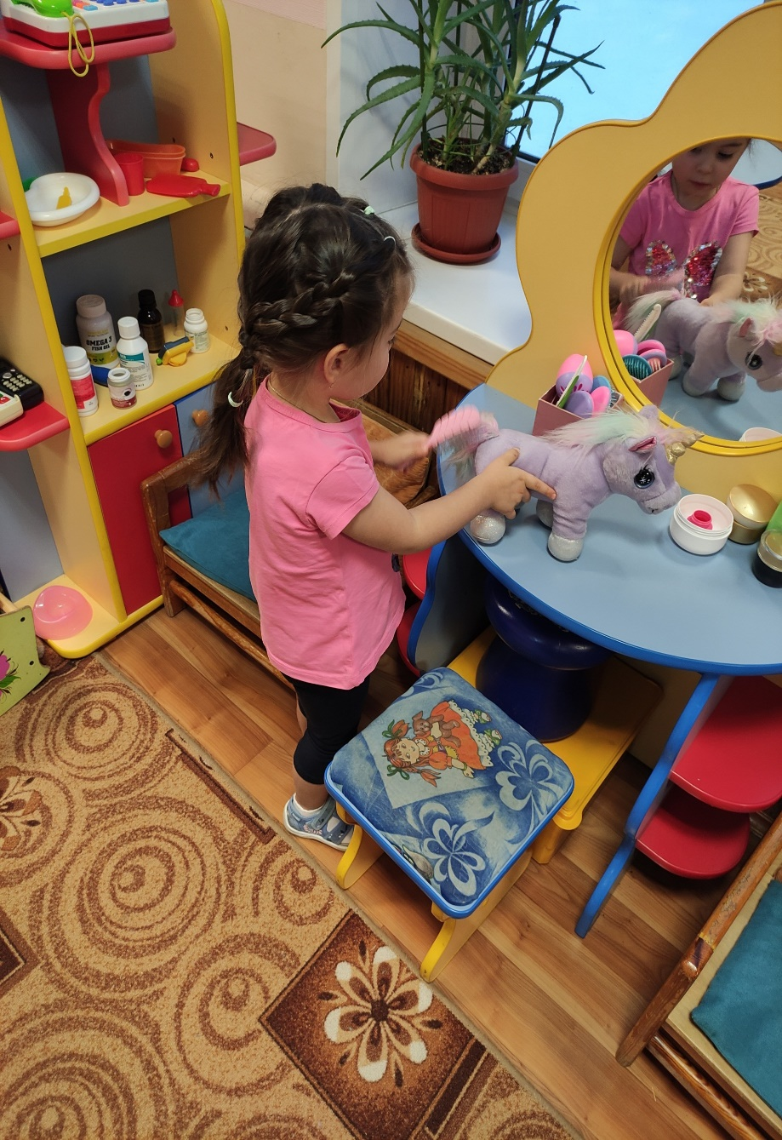
КГН. Я люблю свою лошадку…

Slide 7
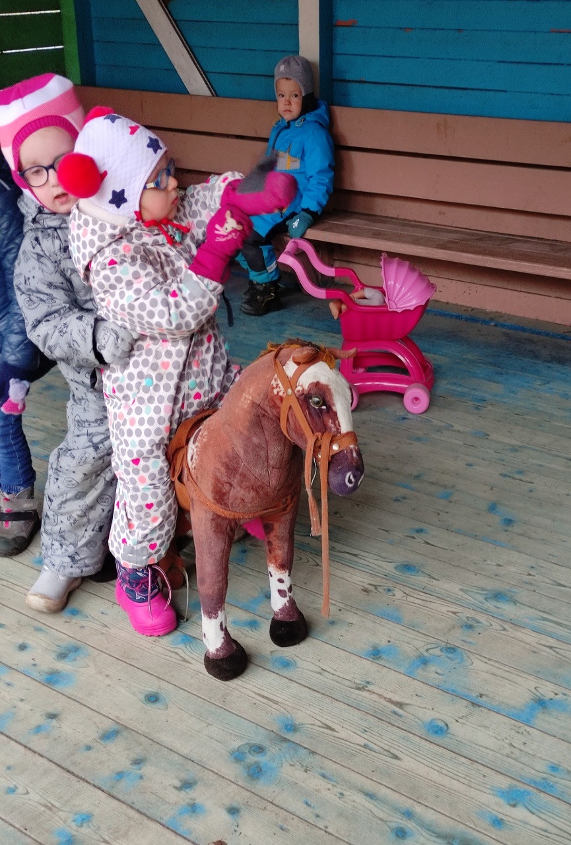
Прогулка. Мы едем, едем, едем.

Slide 8
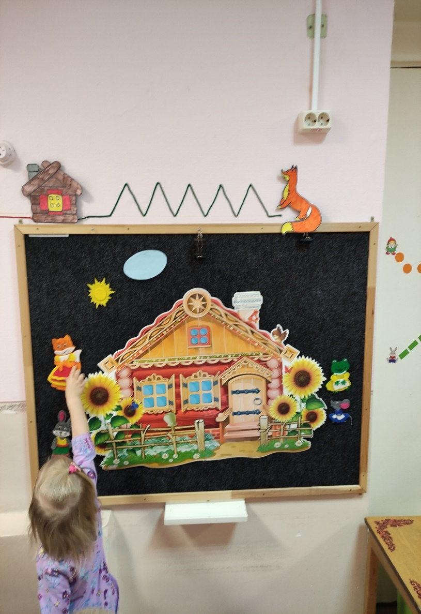
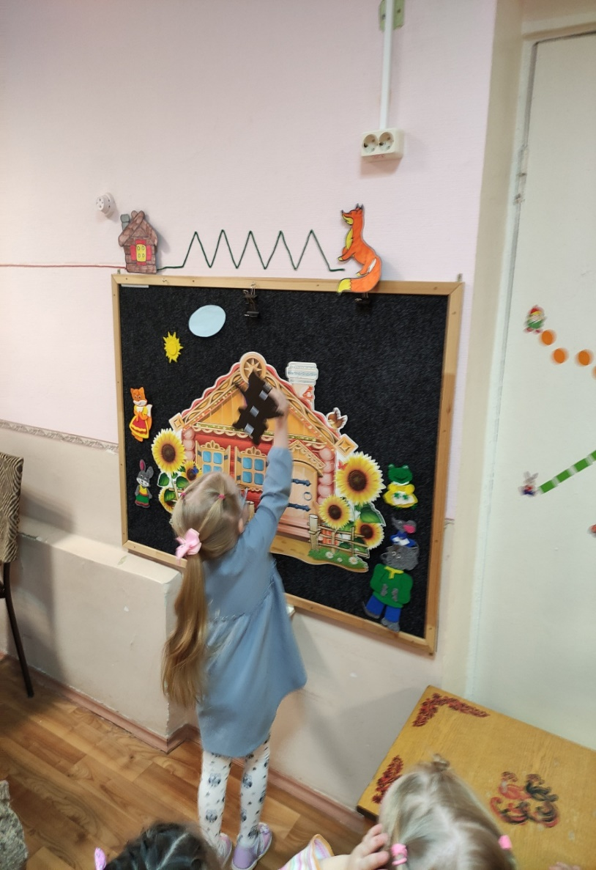
Развитие речи. Теремок.

Slide 9
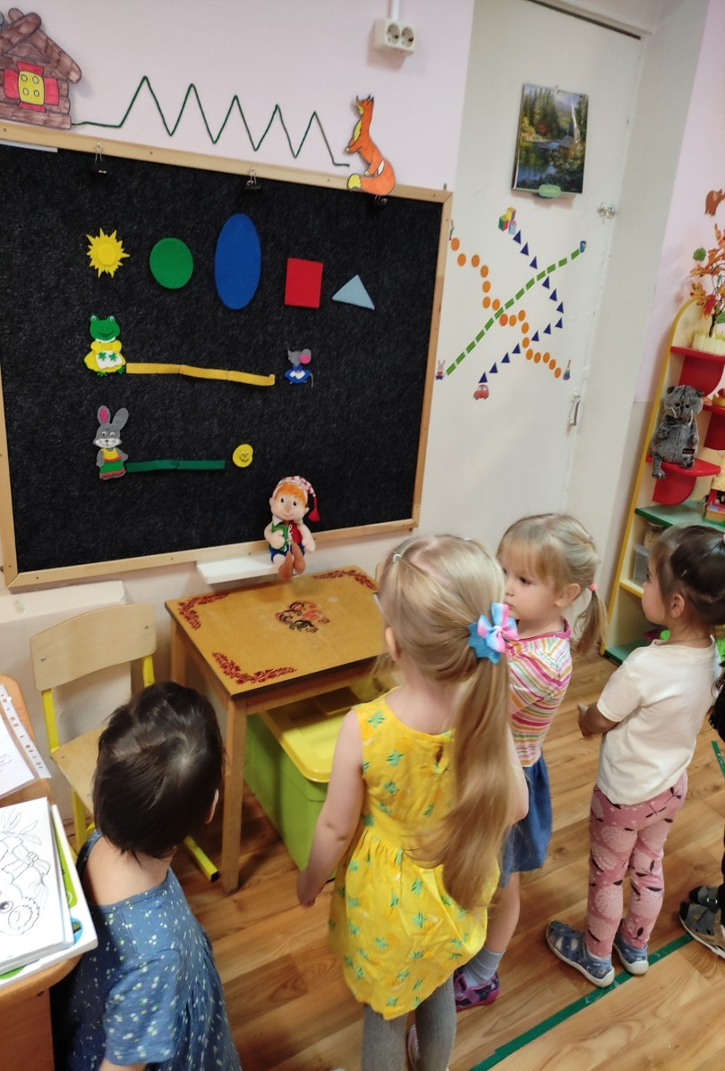
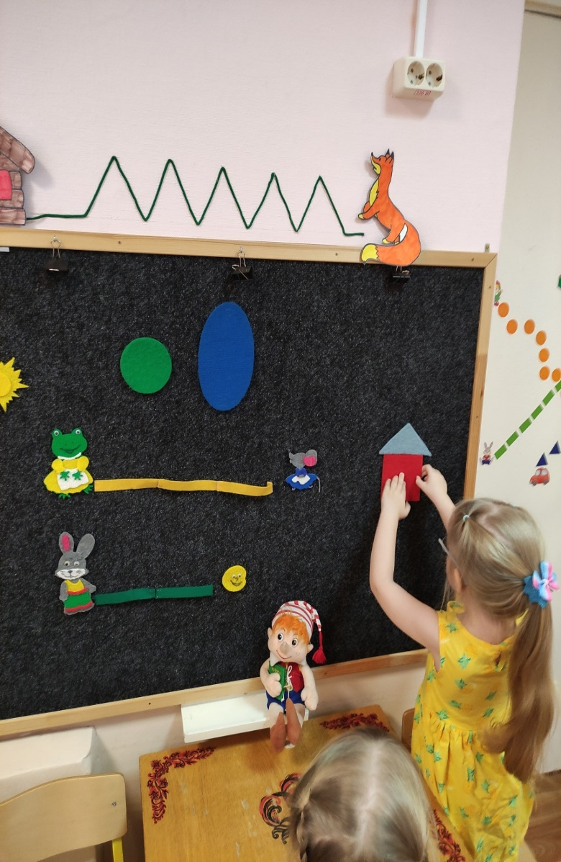
ПОЗНАВАТЕЛЬНОЕ РАЗВИТИЕ.ФЭМП.

Slide 10
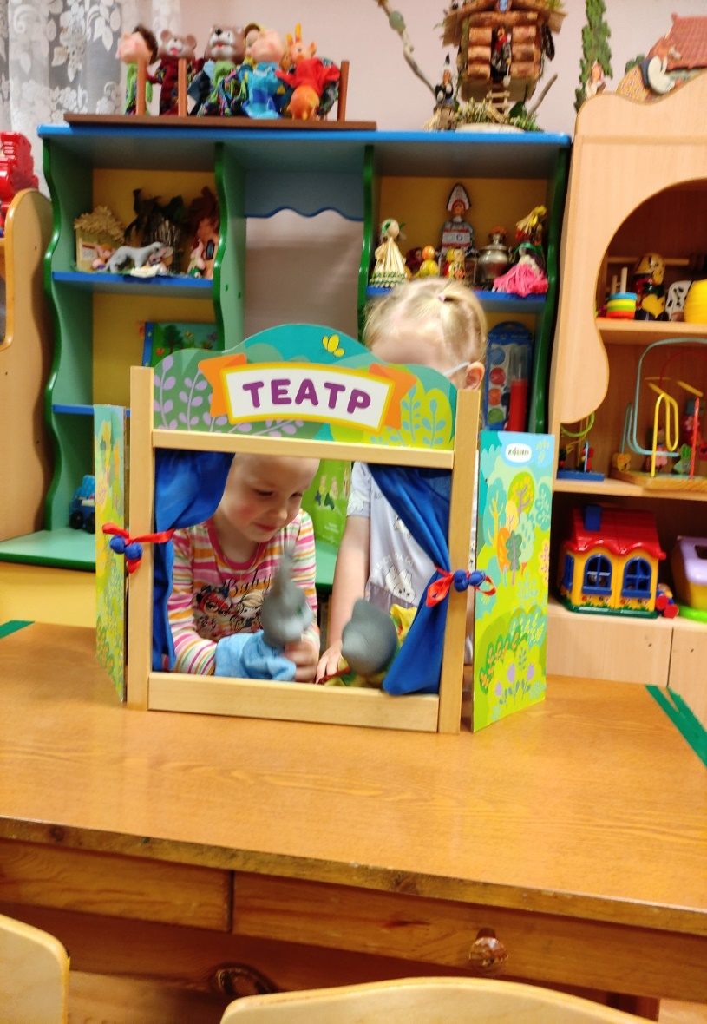
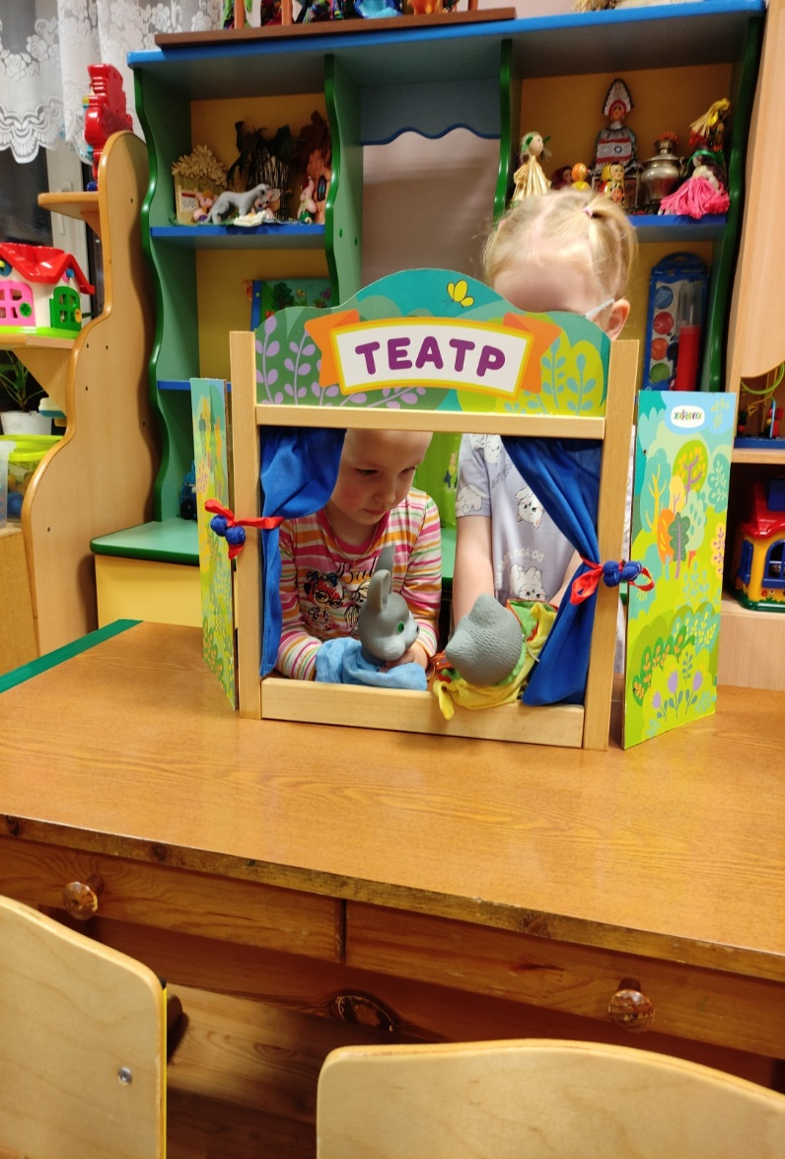
Беседа. Кисонька-Мурысенька, где была…

